Slide 1

PGR102 – Intro til Programmering
Første repetisjonsforelesning

Slide 2
Hvem er jeg?
Student i 3-klasse –
Frontend- og mobilprogrammering
Veileder i Intro til Programmering i fjor
Hovedveileder i år
Tidligere jobbet i laboratorium og gått på kunstskole ☺
Guro Olsen Ørbech

Slide 3
Kommer til å holde repetisjonsforelesninger cirka annenhver uke.
Opp til dere hva vi går gjennom!
Jeg legger ut alt materialet fra forelesningene her:
https://github.com/gulpipose/PGR102-H20-Intro-til-programmering
Kontakt meg på Discord, Facebook eller: orbgur18@egms.no

Slide 4
Hva skal vi repetere i dag?
Variabler
Datatyper
Template Literals
Document Object Model (DOM)
Input og Output
If/Else
Om vi rekker: Oppgaver og litt til?

Slide 5
Hva er en variabel?
En «container» for data av ulike typer.
Brukes for å holde på informasjon i programmet.
Kan refereres til fremfor hardkodede verdier.

Slide 6


//Deklarerer en variabel
var boks1;
//Definerer en variabel
boks1 = «eple»;
boks1

Slide 7
Datatyper
Innholdet i en variabel er av én av ulike datatyper.
De viktigste typene for oss nå er:
Number (integers/floats) var string1 = 98;
String var string1 = «Hei»
Boolean var string1 = True
Senere i semesteret: Objects og Arrays

Slide 8
Datatyper
Vi trenger et forhold til datatyper, så vi skjønner hva vi kan gjøre med dataen i en variabel.
Hva blir variabelen string3 i dette tilfellet?
var string1 = «Hei»
var string2 = «Hei»
var string3 = string1 + string2;
//string3 er nå: «HeiHei»

Slide 9
Datatyper
Hva blir variabelen string3 i dette tilfellet?
var string1 = «2»
var string2 = «1»
var string3 = string1 + string2;
//string3 er nå: «21»

Slide 10
Template literals
var gameScore = 2000 //Variabelen settes på nytt hver gang spilleren treffer
var gameScoreOutput = «Din score er ..., bra jobba!»
Hvordan får jeg formidlet til spilleren hva som er deres nåværende score, når den kan forandres hele tiden?

Slide 11
Eksempel nr. 1: Hardkodet verdi
var gameScore = 2000 //Variabelen settes på nytt hver gang spilleren treffer
var gameScoreOutput = «Din score er 2000, bra jobba!»
Scoren vi oppgir til brukeren med denne koden vil være feil.
Vi må bruke variabelen med scoren for at det skal bli riktig!

Slide 12
Eksempel nr. 2: Legge sammen stringen og variabelen gameScore
var gameScore = 2000 //Variabelen settes på nytt hver gang spilleren treffer
var gameScoreOutput =
«Din score er» + gameScore + «,bra jobba!»
Dette fungerer!
Men hva om vi har mye tekst med mange variabler? Det blir fort mye å holde styr på.

Slide 13
Eksempel nr. 3: Bruke Template Literals
var gameScore = 2000 //Variabelen settes på nytt hver gang spilleren treffer
var gameScoreOutput =
`Din score er ${gameScore}, bra jobba!`
De ser forvirrende ut ved første øyekast, men er mer lesbare i lengden!

Slide 14
Document Object Model - DOM
JavaScript kan brukes i kombinasjon med <html> for å gjøre nettsider dynamiske.
Ved bruk av nøkkelordet document gir DOM oss tilgang til å manipulere html-kode i JavaScript.

Slide 15
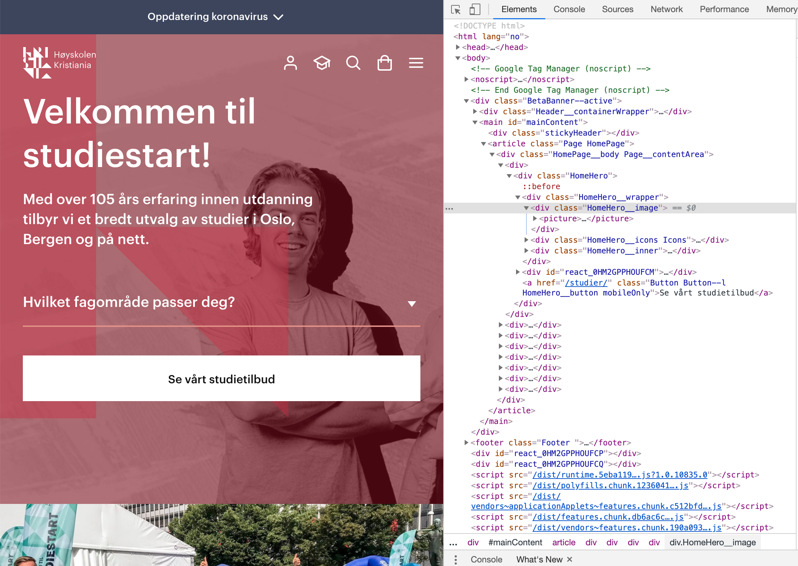
Hva er document?
Når vi skriver document refererer vi til HTML-dokumentet vi vil gjøre endringer i.

Slide 16
Eksempel DOM
...
<body>
<h1 id=«tittel»></h1>
</body>
...
var h1 = document.getElementById(«tittel»);
Her har vi hentet ut H1-tagen fra HTML inn i en variabel.
Nå har vi mulighet til å endre innholdet i H1-tagen ved bruk av JavaScript!

Slide 17
Eksempel DOM forts.
...
<body>
<h1 id=«overskrift»>
Hjemmeside
</h1>
</body>
...
var h1 = document.getElementById(«tittel»);
h1.innerHTML = «Hjemmeside»;

Slide 18
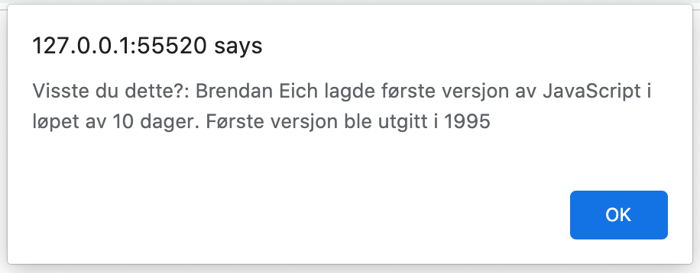
Input og Output - alert
JavaScript kommer med en del innebygde metoder.
alert();
Printer ut det man sender som argument.
alert(«Visste du...»);
Kan også sende inn variabler, tall etc.

Slide 19
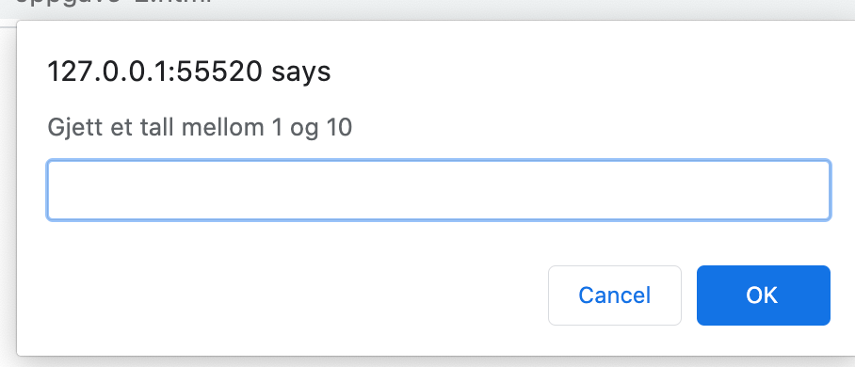
Input og Output - prompt
prompt();
Printer ut det man sender inn som argument.
Men har i tillegg et input-felt der brukeren kan skrive inn tekst, tall etc.
prompt(«Gjett et tall»);
Hva skjer med det brukeren skriver inn?

Slide 20
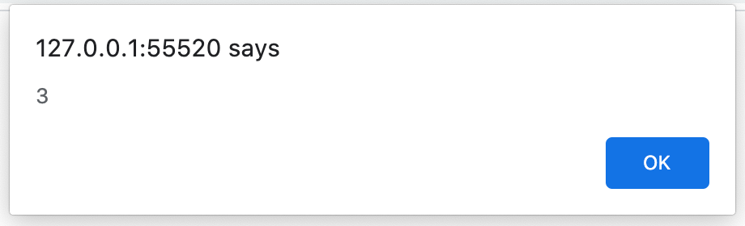
Input og Output - prompt
Uten en variabel: Absolutt ingenting!
var input = prompt(«Gjett et tall...»);
var input = 3;
alert(input);
3

Slide 21
IF og ELSE - kontrollstrukturer
Boolske verdier
En datatype som bare har to tilstander: true eller false
var isWeatherGoodToday = false;
//Tilbake til spill-eksempelet fra tidligere:
var userIsWinner = true;

Slide 22
IF og ELSE - kontrollstrukturer
Vi får boolske verdier når vi f.eks. gjør sammenligninger av tall
var user1Score = 10;
var user2Score = 20;
var isUser1Winning = user1Score > user2Score; //false

Slide 23
IF og ELSE - kontrollstrukturer
Innimellom vil vi kjøre ulik kode basert på ulike tilstander i koden vår.
Spilleksempelet:
Om det er spiller 1 som vant vil vi printe ut spiller 1 sitt navn på nettsiden.
var user1Name = «Guro»;
alert(`Gratulerer! ${user1Name}!`);
var user2Name = «Rolando»;
alert(`Gratulerer! ${user2Name}!`);
Denne koden tar ikke hensyn til hvem det er som vinner spillet.

Slide 24
IF og ELSE - kontrollstrukturer
Løsning: Vi lager en kontrollstruktur
if(user1Score > user2Score) {
alert(`Gratulerer! ${user1Name}!`);
} else {
alert(`Gratulerer! ${user2Name}!`);
}

